Slide 1
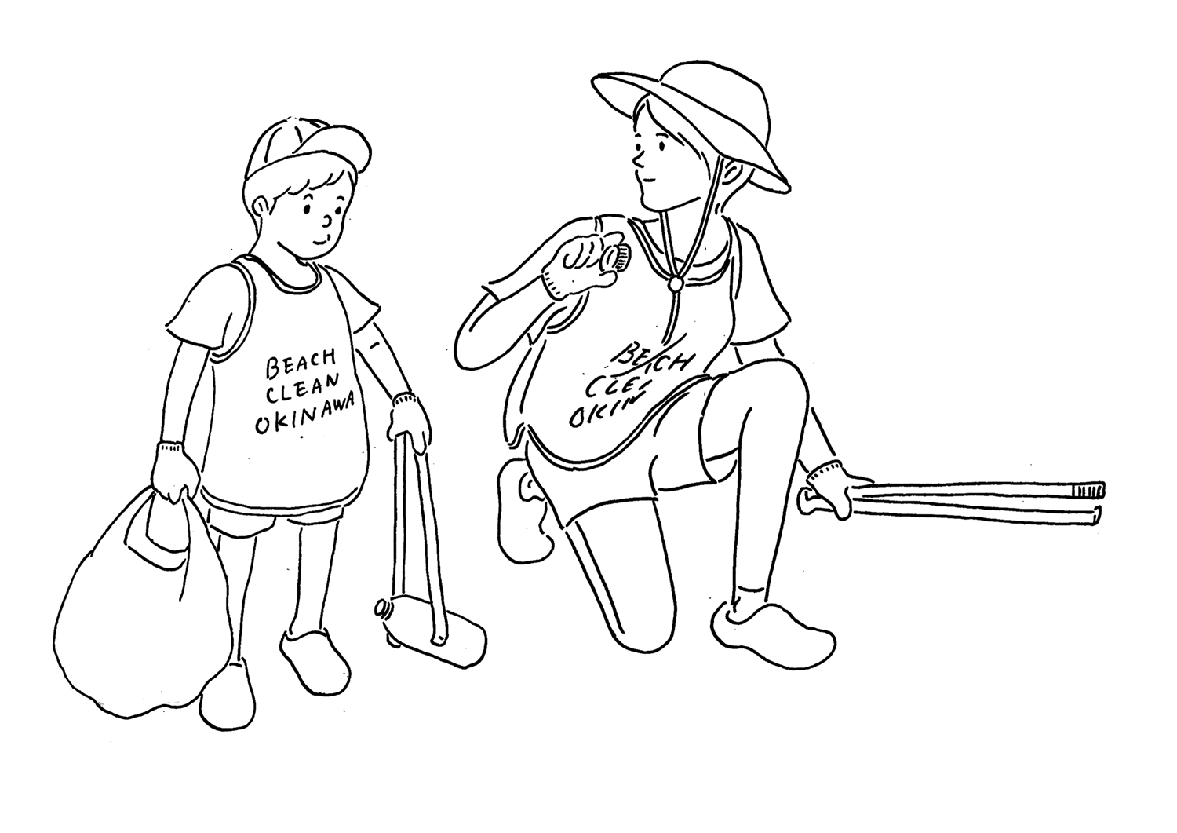
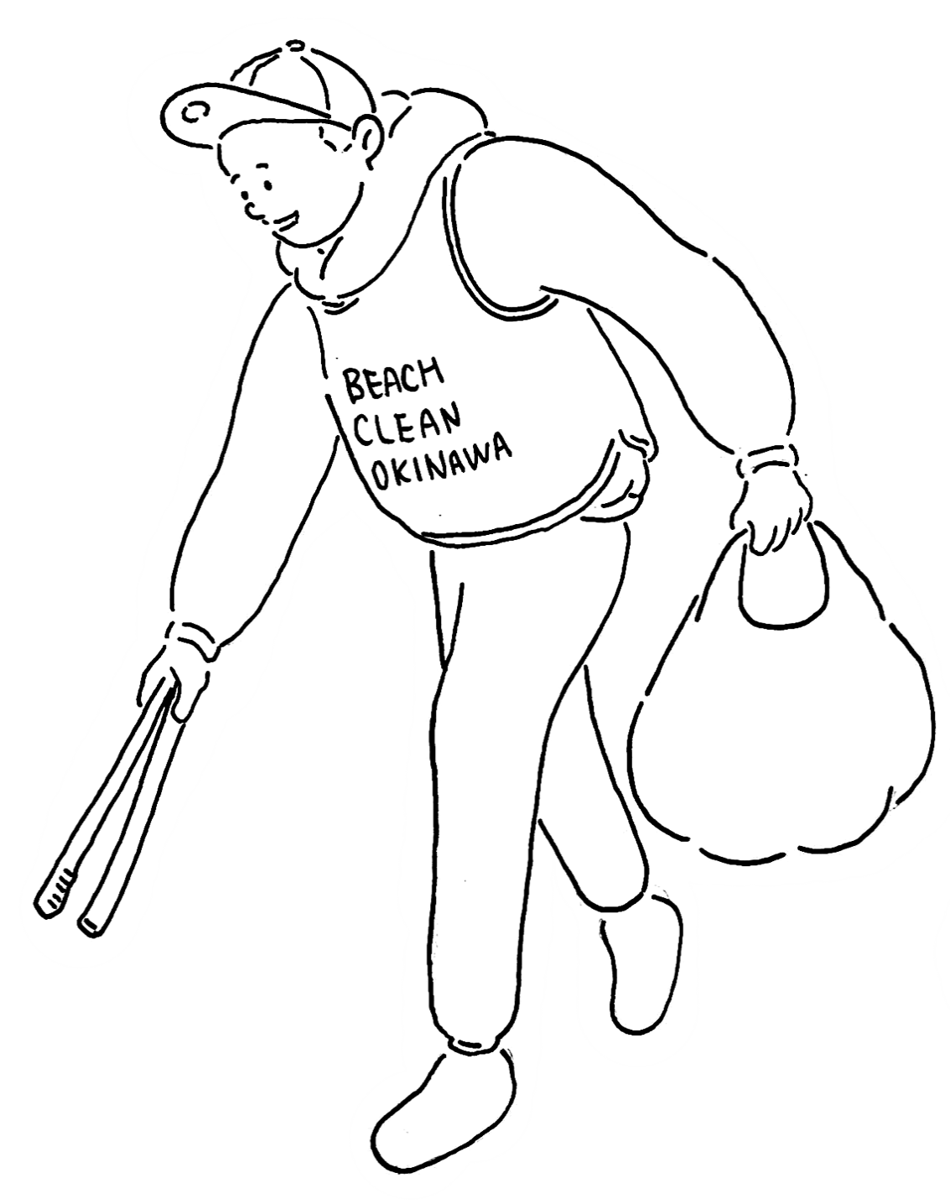
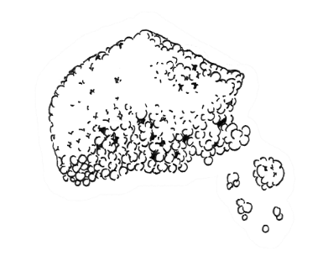
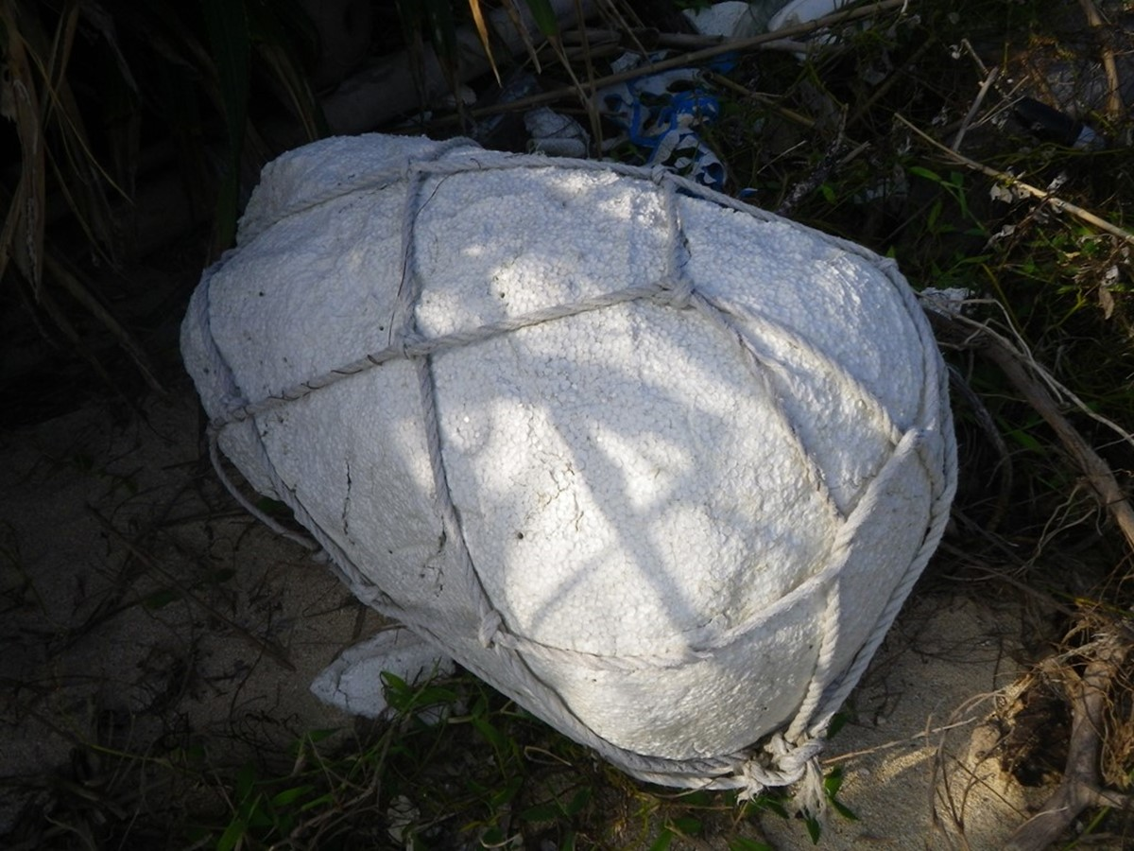
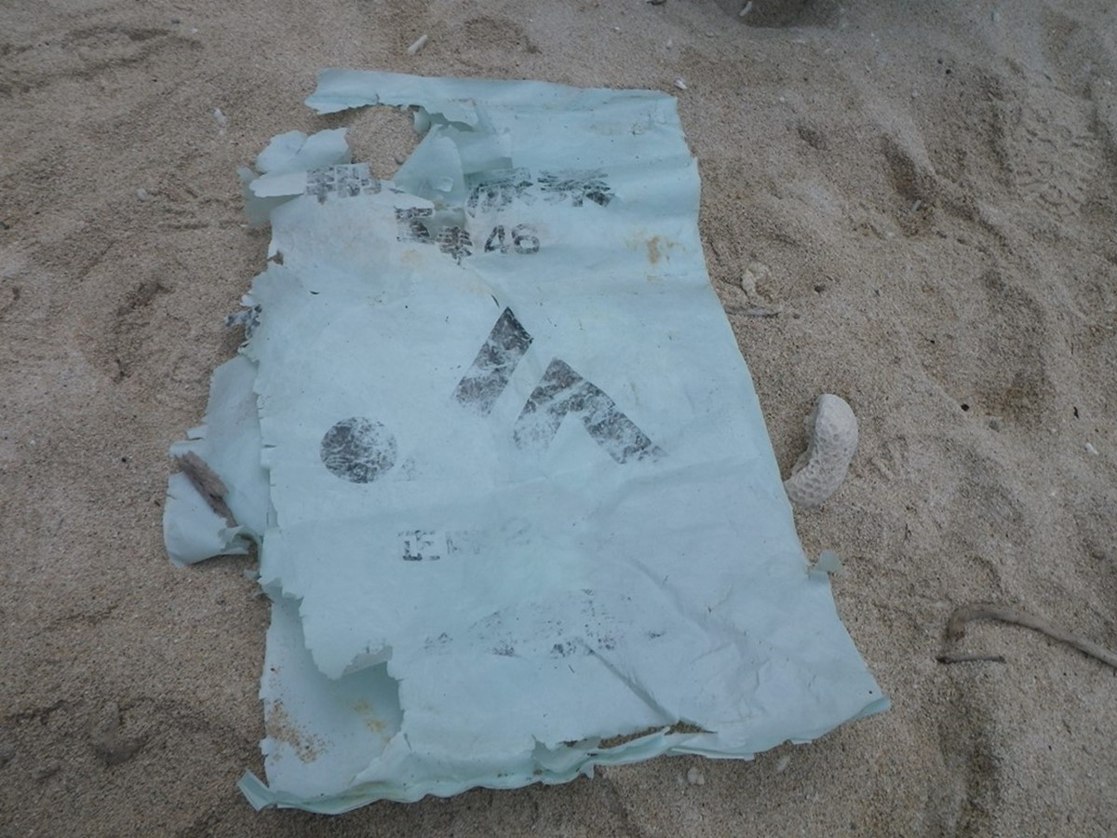
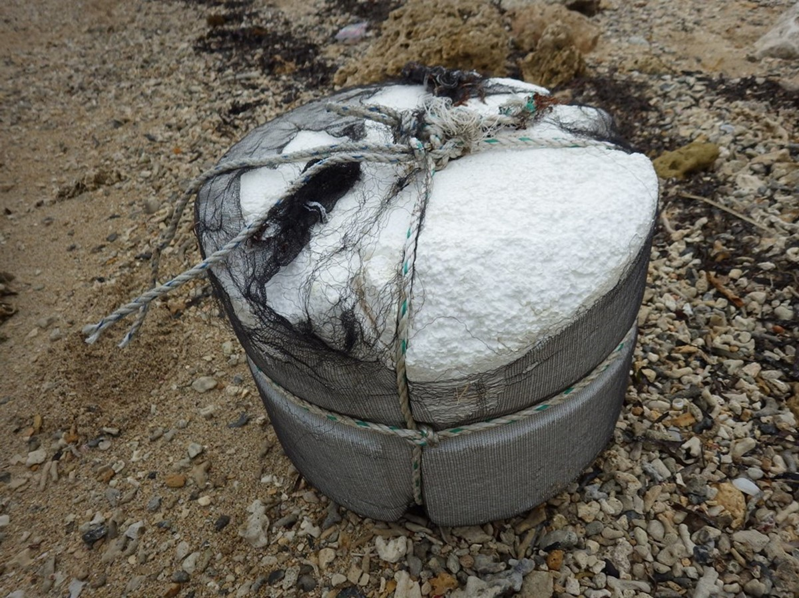
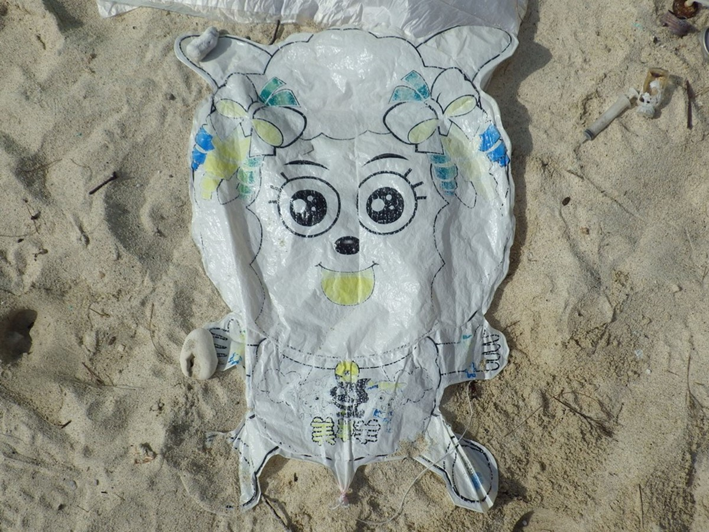
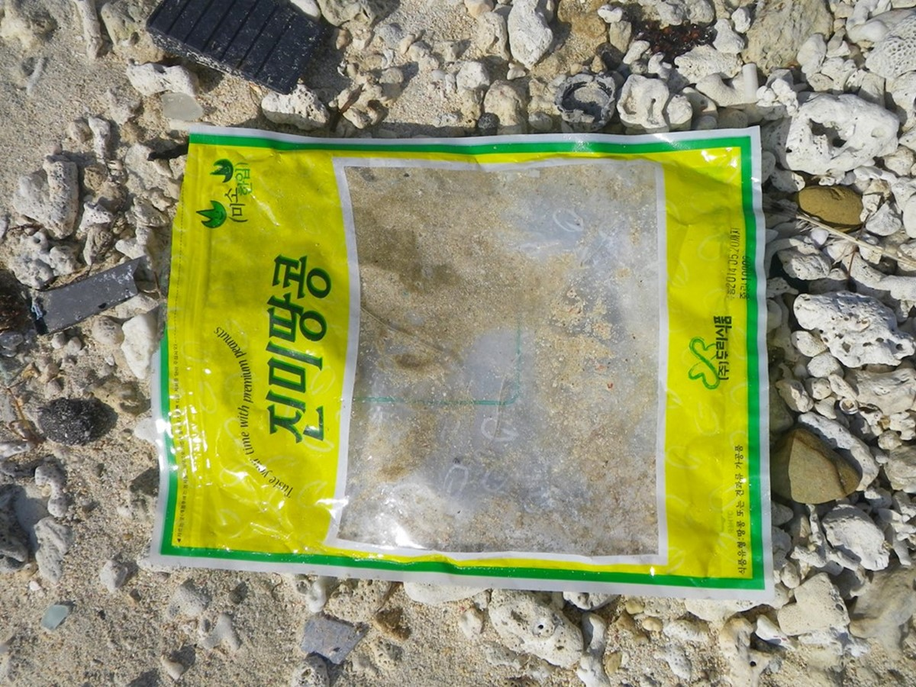
2．海岸漂着物の状況 (5)優先的に回収するべき海岸漂着物
沖縄県海岸漂着物対策地域計画（平成22年３月策定、令和4年２月見直し）では、海岸漂着物のうち比較的早期に劣化、分解しマイクロプラスチックとなる発泡スチロール類やフィルム状・シート状のプラスチック製品については漂着後できるだけ速やかに、高い優先度をもって回収する方針が示されています。
→海岸清掃時に、参加人数に対して海岸漂着物が多すぎて全てを回収できない場合には、発泡スチロール類やフィルム状・シート状のプラスチック製品を優先的に回収することが、より海岸環境への負荷を低減させることになります。
沖縄県海岸漂着物対策地域計画（平成22年３月策定、令和４年２月見直し）【抜粋】
第２章沖縄県における海岸漂着物対策を推進するための計画
５．その他配慮すべき事項
（３）その他技術的知見等
①適切な回収処理方法の選択
海岸漂着物等の回収方法を検討する上では、環境配慮、環境保全の視点から人力を優先する。人力での対応が困難な場合には、重機や運搬及び搬出用の船舶、車輌等の必要性を検討するものとする。
また、沖縄県が実施した調査によると、海岸漂着物のうち発泡スチロール類については、製造や漂流の過程において様々な有害物質を吸着し易く、更に漂着後は比較的早期に劣化、分解し、マイクロプラスチックとなる事が判明している。マイクロプラスチックとなった発泡スチロール類は回収が困難となるため、発泡スチロール類や劣化・分解し易いフィルム状やシート状のプラスチック製品等については、海岸に漂着後できるだけ速やかに、高い優先度をもって回収する取組が必要である。
沖縄県海岸漂着物対策地域計画（平成22年3月策定、令和4年2月見直し）https://www.pref.okinawa.jp/kurashikankyo/kankyo/1004212/1023447.html

Slide 2
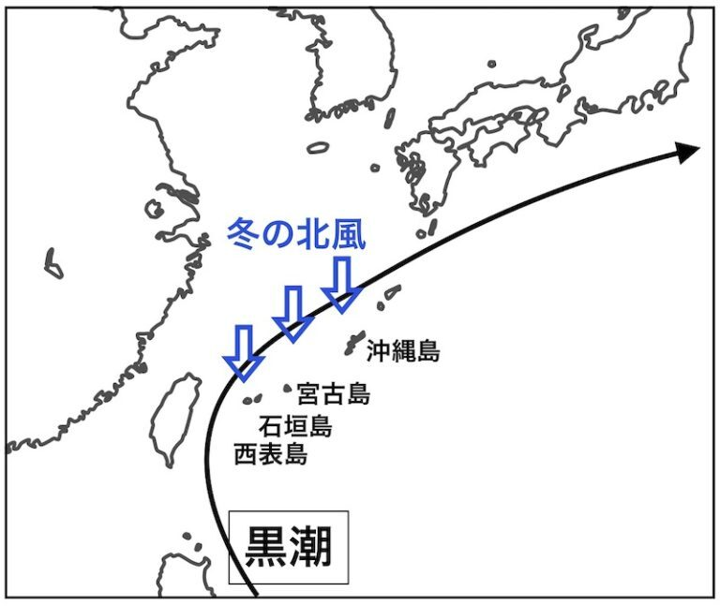
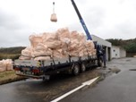
3．海岸漂着物に係る様々な問題や課題点 (1)離島地域における課題
県内の離島地域では、以下のような特有の課題があります。
１：黒潮の流れの影響もあり、海外由来の漂着物を多く含み、 際限なく漂着するため、継続的な回収・処理が必要。
２：特に小規模離島においては、比較的人口が少なく、漂着 物の分別や回収・処理に必要な人員が不足すること。
３：市町村が運営するごみ処理施設で海岸漂着物を処理でき ない場合、特に小規模離島においては、廃棄物処理業者 も少なく、島外処理費用がかかる。
図：黒潮クリーンアップサイトhttps://kuroshiocleanup.com/service/marine_debris_on_okinawa/
写真提供：日本エヌ・ユー・エス株式会社

Slide 3
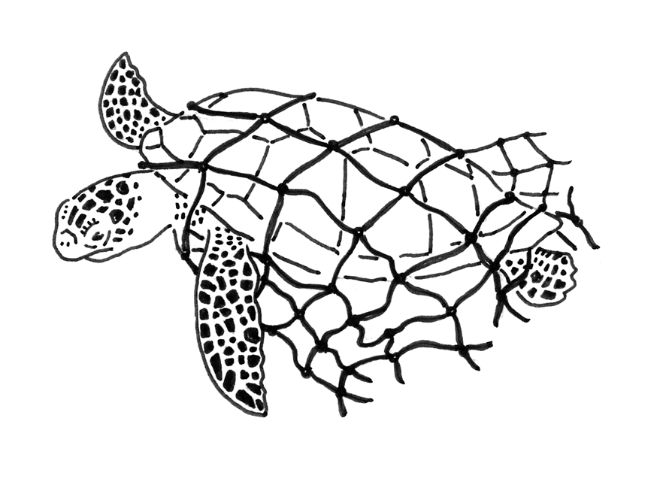

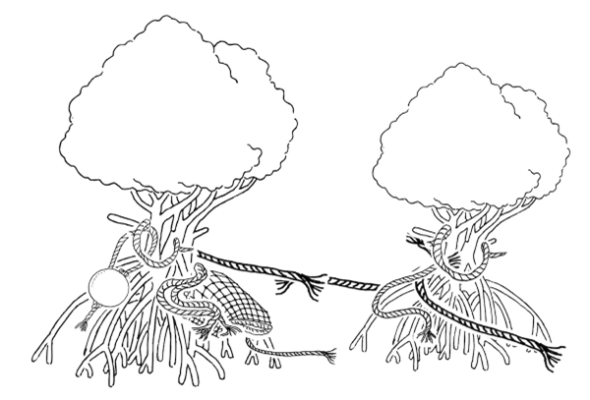
3．海岸漂着物に係る様々な問題や課題点 (2)海岸漂着物の生物影響
海岸漂着物が海岸の動植物や生態系に与える影響は、多岐にわたります。以下に、主な影響について紹介します。
1. 動物への直接的な影響
① 誤飲・窒息の危険
・プラスチック片やビニール袋 →海鳥やウミガメ、魚類が誤って飲み込み、消化器官に詰まる。栄養不良や窒息死の原因になる。
・釣り糸や漁具 → 体に絡まり、自由に動けなくなる。 ひれや首に巻きつき、致命傷になることも。
② 有害物質の摂取
・マイクロプラスチック → PCBや重金属などの有害物質を吸着。 魚類や貝類が摂取し、食物連鎖を通じて人間にも影響する。
・漂着した化学物質（洗剤や油類） → 生物の呼吸器や皮膚へのダメージ。
2. 植物への影響
①土壌汚染と塩害
・化学物質の浸透 → 漂着ごみから溶け出す有害物質が土壌に浸透。海岸植物が吸収。
②光合成の阻害
・漂着ごみの堆積 → 海草や藻類の上に覆いかぶさり、光が届かない。光合成ができず、成長阻害。
3. 生態系全体への影響
①生息環境の破壊
・大型漂着物（漁網や木材） → サンゴ礁や海岸の植生帯・マングローブ植生帯を破壊。
・発泡スチロール類 → 海岸砂に混じると海岸砂が乾燥し小型動物が住めなくなる、劣化しマイクロプラスチックとなり海岸動物が誤食。
②外来種の拡散
・船や漂流物に付着した外来種 → 他地域からヒトデや貝類、海藻等の外来種が付着して漂着し、現地の生態系へ影響。
海岸漂着物は、動植物に対する物理的な被害だけでなく、化学的な汚染や外来種の拡散を通じて生態系全体に深刻な影響を及ぼします。特に、プラスチックごみは分解されずに長期間にわたって影響を与えます。

Slide 4
3．海岸漂着物に係る様々な問題や課題点 (3)海洋プラスチックの問題-1 海洋プラスチックの発生状況
1. 海洋プラスチックの発生状況の概要
年間排出量：約828万トン（1)
総量：現在、海洋には 約１億５千万トンのプラスチックごみが存在すると推定されています。(2)
発生源：陸起源が約80%、海洋活動起源（漁具や船舶からの廃棄物など）が約20%と推定されています。(2)
2. 地域別のプラスチック排出状況
① 東南アジア
世界全体の海洋プラスチックの約60%を占める。特に中国、インドネシア、フィリピン、ベトナム、タイが主要排出国 (3)(4)。原因は、インフラ不足、急速な都市化、廃棄物管理の遅れ等。
② ヨーロッパ
EU全体で年間約1600万トンのプラスチック廃棄物が発生 (2021年）(5)。EU指令により、使い捨てプラスチックの禁止やリサイクル率の向上が進行中。
③ 日本
年間約824万トンのプラスチック廃棄物を排出しており（2021年）(6)、そのうち約2万～6万トンが海洋に流出 (3)。リサイクル率は約25%(7)。特に河川や海岸からの流入が問題視されている。
3. 海洋プラスチックの主要な発生原因
①不適切な廃棄物管理 →発展途上国では回収システムが不十分、焼却施設の不足や不適切な埋立処分が課題。
②河川からの流出 → 河川からの流出は海洋プラスチック全体の80%以上を占める (8)
③漁業活動 → 漁網やロープなどの漁具の紛失・投棄によって、漁具に海洋生物が絡まる「ゴーストフィッシング」も問題
【注意】括弧内の数字は引用元を示しています。このページで紹介しているプラスチックに係る量や割合等の値については、そのほとんどが正式な公表データとしては存在しないため、様々なWEBサイト等から推計された値などの情報を得て本資料でまとめたものです。必ずしも正確な値とは言えないこと、年月の経過と共に値は変化していく点などに留意してください。
Notes:
UNEP “Mapping of global plastics value chain and plastics losses to the environment”, 2018 https://gefmarineplastics.org/files/2018%20Mapping%20of%20global%20plastics%20value%20chain%20and%20hotspots%20-%20final%20version%20r181023.pdf
McKinsey & Company and Ocean Conservancy. Stemming the Tide: Land-Based Strategies for a Plastic-Free Ocean. 2015. https://www.greenpeace.org/static/planet4-indonesia-stateless/2019/02/152bf3f1-152bf3f1-full-report-stemming-the.pdf
環境省「海洋ごみをめぐる最近の動向」2018年、Jambeckら : Plastic waste inputs from land into the ocean, Science (2015)
https://www.ide.go.jp/Japanese/Research/Project/2022/2022240020.html
JETRO ビジネス短信（2023年10月26日）https://www.jetro.go.jp/biznews/2023/10/e8392513ac4df2d4.html#:~:text=2021%E5%B9%B4%E3%81%AEEU%E5%85%A8%E4%BD%93,%EF%BC%884.1%EF%BC%85%EF%BC%89%E5%A2%97%E5%8A%A0%E3%81%97%E3%81%9F%E3%80%82
プラスチック循環利用協会 https://www.pwmi.or.jp/column/column-790/#:~:text=2022.12.16-,2022%E5%B9%B412%E6%9C%88%E6%8E%B2%E8%BC%89%202021%E5%B9%B4%E5%BB%83%E3%83%97%E3%83%A9%E3%82%B9%E3%83%81%E3%83%83%E3%82%AF%E7%B7%8F,%E3%83%9E%E3%83%86%E3%83%AA%E3%82%A2%E3%83%AB%E3%83%95%E3%83%AD%E3%83%BC%E5%9B%B3)%E3%82%92%E5%85%AC%E8%A1%A8
環境省「プラスチックを取り巻く国内外の状況」2020年 （https://www.env.go.jp/council/03recycle/20201120t2.pdf）
https://fsi-mp.aori.u-tokyo.ac.jp/2021/07/post-26.html#:~:text=%E3%83%97%E3%83%A9%E3%82%B9%E3%83%81%E3%83%83%E3%82%AF%E3%81%AE%E6%B5%B7%E6%B4%8B%E6%B5%81%E5%87%BA%E9%87%8F,30%E6%97%A5%EF%BC%89%E3%81%AB%E7%99%BA%E8%A1%A8%E3%81%97%E3%81%9F%E3%80%82

Slide 5
3．海岸漂着物に係る様々な問題や課題点 (3)海洋プラスチックの問題-2 プラスチックとペットボトルの生産量とリサイクル率
世界のプラスチック製品およびペットボトルの生産量とリサイクル率
1. 世界のプラスチック製品の生産量とリサイクル率
●生産量
年間生産量：世界全体で年間約4.6億トン以上のプラスチックが生産されています(9)。
●リサイクル率
世界平均：全体のプラスチック廃棄物のうち、リサイクルされる割合は約14～18%と報告されています(7)。
2. ペットボトルの生産量とリサイクル率
●生産量
世界全体のペットボトル生産量の正式な統計データはありませんが、年間で約4800億本が消費されていると言われています。(10)
●リサイクル率
日本：85%(2023年）(11)
欧州：43%(2021年）(12)
米国：20%（2021年）(12)
世界的にプラスチック製品の生産量は増加傾向にありますが、リサイクル率は依然として低い水準にとどまっていす。
特にペットボトルのリサイクル率は地域によって大きく異なり、日本では高いリサイクル率を達成していますが、他の地域では改善の余地があります。プラスチック廃棄物の削減とリサイクル率向上のための取り組みが一層重要となります。
【注意】括弧内の数字は引用元を示しています。このページで紹介しているプラスチックに係る量や割合等の値については、そのほとんどが正式な公表データとしては存在しないため、様々なWEBサイト等から推計された値などの情報を得て本資料でまとめたものです。必ずしも正確な値とは言えないこと、年月の経過と共に値は変化していく点などに留意してください。
Notes:
(9) OECD「Global Plastics Outlook Economic Drivers, Environmental Impacts and Policy Options」https://www.oecd.org/en/publications/global-plastics-outlook_de747aef-en.html
(10) The Guardian https://www.theguardian.com/environment/2017/jun/28/a-million-a-minute-worlds-plastic-bottle-binge-as-dangerous-as-climate-change
(11)PETボトルリサイクル推進協議会ウェブサイト https://www.petbottle-rec.gr.jp/data/calculate.html?utm_source=chatgpt.com
(12) PETボトルリサイクル推進協議会ウェブサイト https://www.petbottle-rec.gr.jp/data/comparison.html?utm_source=chatgpt.com

Slide 6
3．海岸漂着物に係る様々な問題や課題点 (4)海洋プラスチックの問題-1,2 引用元
UNEP “Mapping of global plastics value chain and plastics losses to the environment”, 2018 https://gefmarineplastics.org/files/2018%20Mapping%20of%20global%20plastics%20value%20chain%20and%20hotspots%20-%20final%20version%20r181023.pdf
McKinsey & Company and Ocean Conservancy. Stemming the Tide: Land-Based Strategies for a Plastic-Free Ocean. 2015. https://www.greenpeace.org/static/planet4-indonesia-stateless/2019/02/152bf3f1-152bf3f1-full-report-stemming-the.pdf
環境省「海洋ごみをめぐる最近の動向」2018年、Jambeckら : Plastic waste inputs from land into the ocean, Science (2015)
https://www.ide.go.jp/Japanese/Research/Project/2022/2022240020.html
JETRO ビジネス短信（2023年10月26日）https://www.jetro.go.jp/biznews/2023/10/e8392513ac4df2d4.html#:~:text=2021%E5%B9%B4%E3%81%AEEU%E5%85%A8%E4%BD%93,%EF%BC%884.1%EF%BC%85%EF%BC%89%E5%A2%97%E5%8A%A0%E3%81%97%E3%81%9F%E3%80%82
プラスチック循環利用協会 https://www.pwmi.or.jp/column/column-790/#:~:text=2022.12.16-,2022%E5%B9%B412%E6%9C%88%E6%8E%B2%E8%BC%89%202021%E5%B9%B4%E5%BB%83%E3%83%97%E3%83%A9%E3%82%B9%E3%83%81%E3%83%83%E3%82%AF%E7%B7%8F,%E3%83%9E%E3%83%86%E3%83%AA%E3%82%A2%E3%83%AB%E3%83%95%E3%83%AD%E3%83%BC%E5%9B%B3)%E3%82%92%E5%85%AC%E8%A1%A8
環境省「プラスチックを取り巻く国内外の状況」2020年 （https://www.env.go.jp/council/03recycle/20201120t2.pdf)
https://fsi-mp.aori.u-tokyo.ac.jp/2021/07/post-26.html#:~:text=%E3%83%97%E3%83%A9%E3%82%B9%E3%83%81%E3%83%83%E3%82%AF%E3%81%AE%E6%B5%B7%E6%B4%8B%E6%B5%81%E5%87%BA%E9%87%8F,30%E6%97%A5%EF%BC%89%E3%81%AB%E7%99%BA%E8%A1%A8%E3%81%97%E3%81%9F%E3%80%82
(9) OECD「Global Plastics Outlook Economic Drivers, Environmental Impacts and Policy Options」https://www.oecd.org/en/publications/global-plastics-outlook_de747aef-en.html
(10) The Guardian https://www.theguardian.com/environment/2017/jun/28/a-million-a-minute-worlds-plastic-bottle-binge-as-dangerous-as-climate-change
(11)PETボトルリサイクル推進協議会ウェブサイト https://www.petbottle-rec.gr.jp/data/calculate.html?utm_source=chatgpt.com
(12) PETボトルリサイクル推進協議会ウェブサイト https://www.petbottle-rec.gr.jp/data/comparison.html?utm_source=chatgpt.com

